Slide 1


ACTIVIDAD PLAN DE DESARROLLO EDCII
LLANTERAMA TULANCINGO, S.A. DE C.V.
Descripción
"Implementar carpeta con repartidor."
CÓDIGO
ACT.014
RESPONSABLE FECHA: 07/09/2017
Erica Franco Carranza

Slide 2
REQUISITOS
LLANTERAMA TULANCINGO, S.A. DE C.V.
OBJETIVO
Asegurar que el repartidor cuente con la información o material necesario para resolver dudas al cliente y otorgar el mejor servicio.
Dar de alta fotos (o archivos de documentos) de las carpetas de repartidor, así como una foto de todas las carpetas de los repartidores.
NOTA: Cada carpeta debe contener al menos: 1. Recorrido permanente del día, 2. Lista de usados, garantías y devoluciones a recoger con clientes, 3. últimas minutas de compromisos de los clientes que se visitan en el día, así como formatos en blanco de minutas)

Slide 3
LLANTERAMA TULANCINGO, S.A. DE C.V.
Para esta actividad se apoyo de las carpetas de repartidor.
Se anexan fotos de las herramientas.

Slide 4
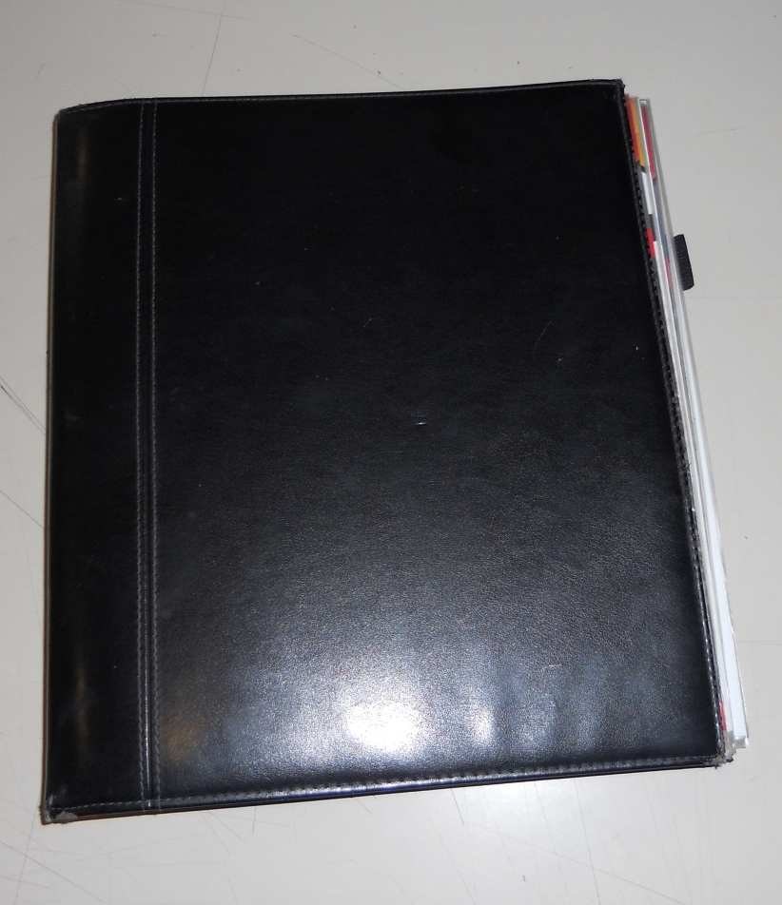
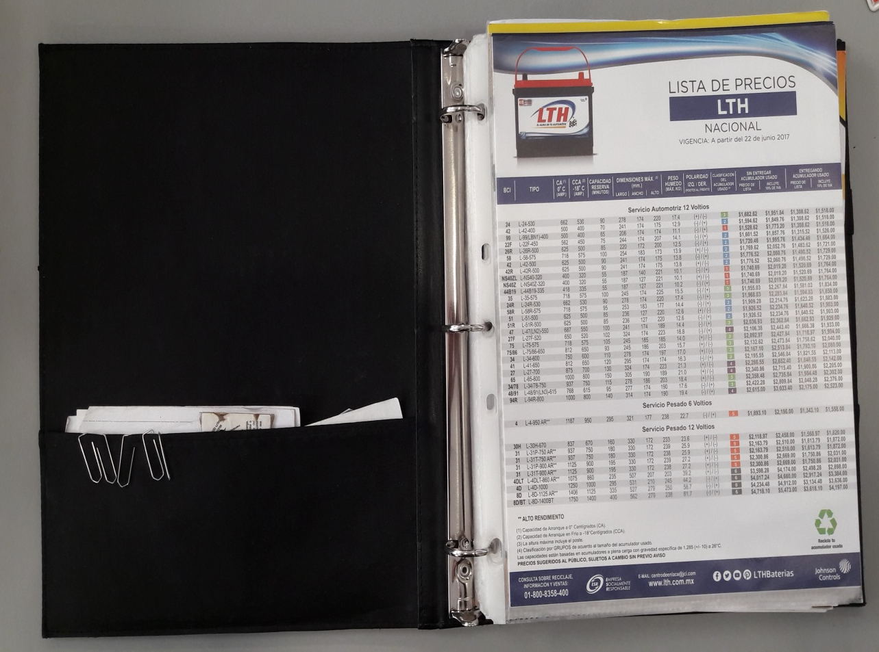
LLANTERAMA TULANCINGO, S.A. DE C.V.
CARPETA

Slide 5
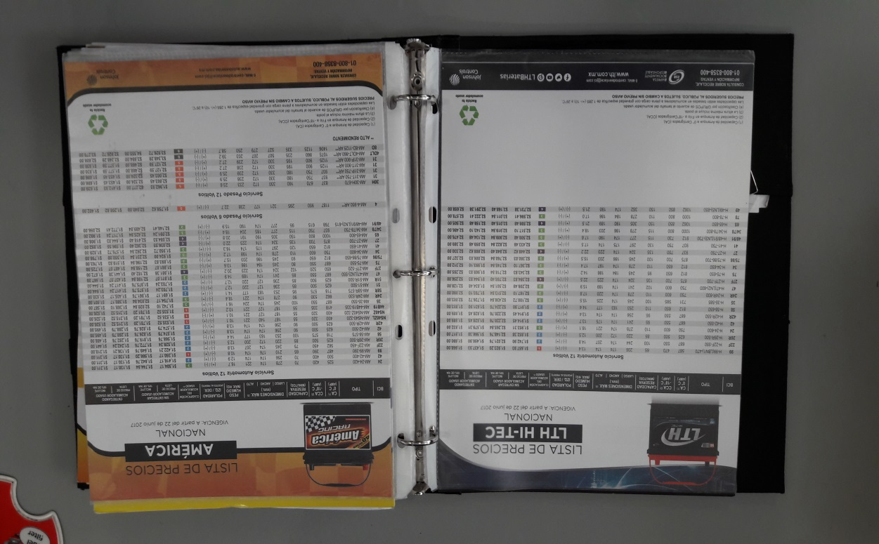
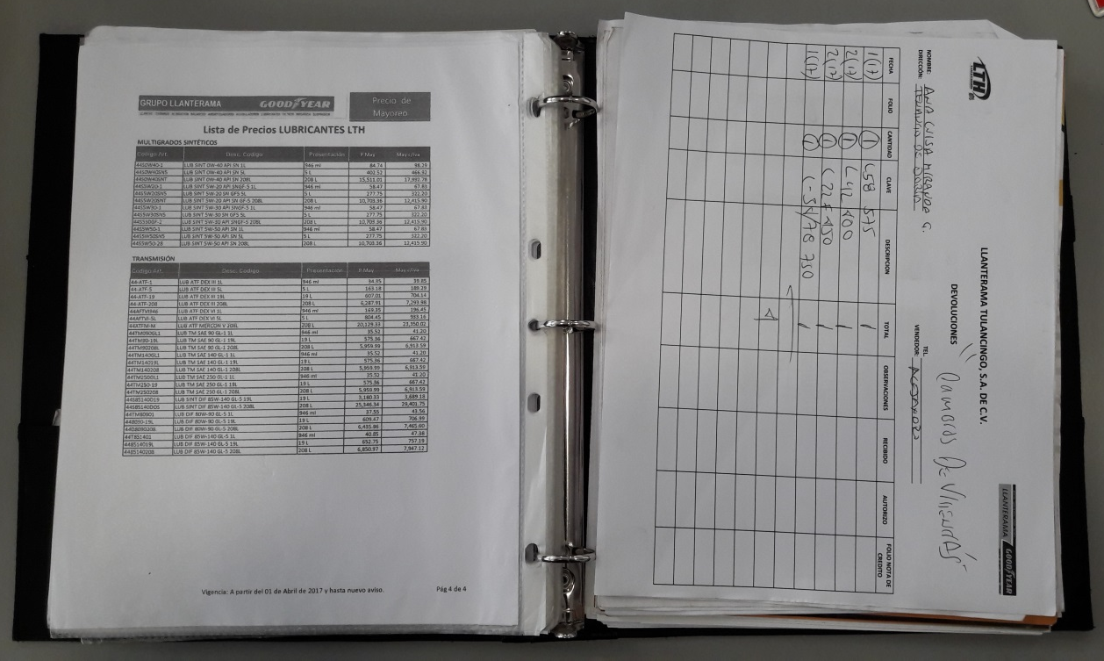
LLANTERAMA TULANCINGO, S.A. DE C.V.
CARPETA

Slide 6
LLANTERAMA TULANCINGO, S.A. DE C.V.
FORMATOS

Slide 7
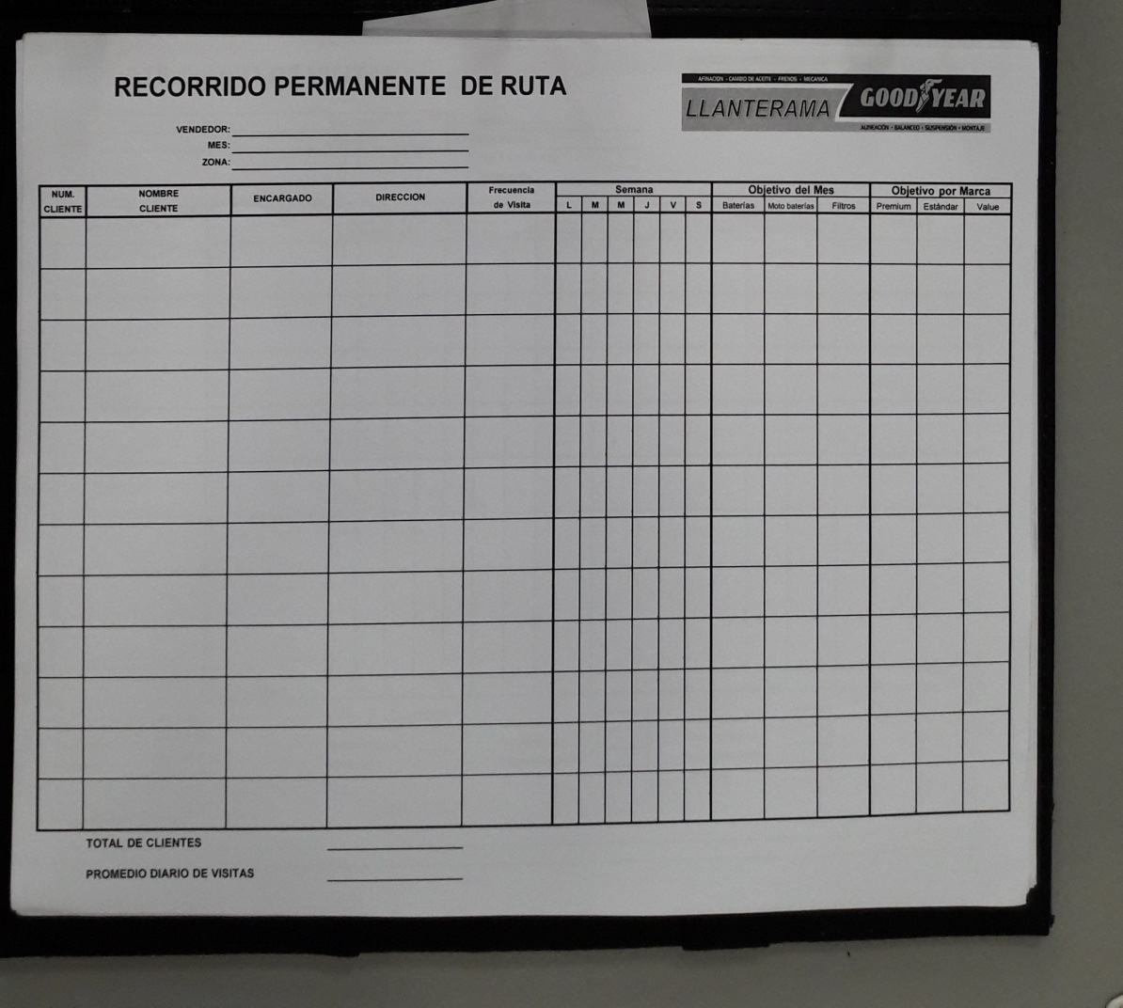
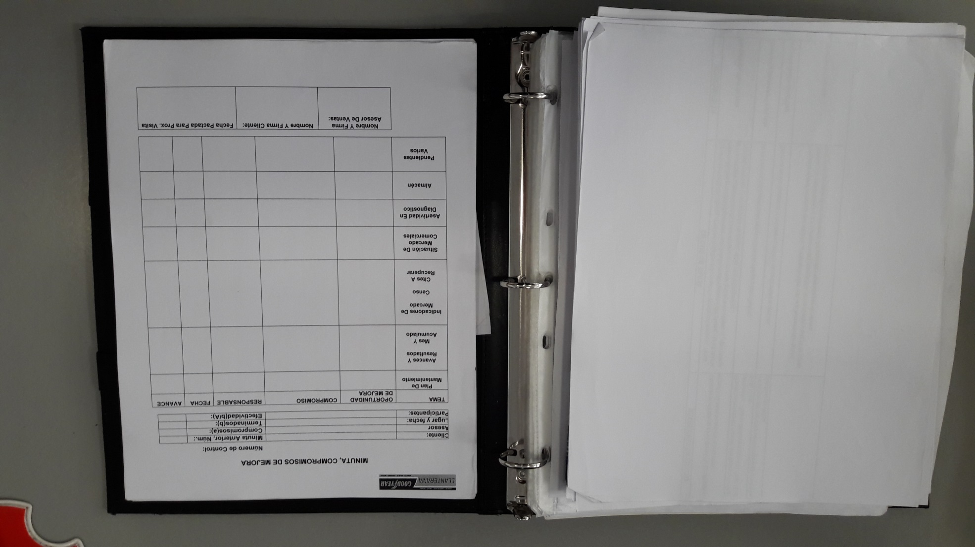
LLANTERAMA TULANCINGO, S.A. DE C.V.
FORMATOS

